Slide 1


LA RESERVE
Система онлайн-бронирования столиков в ресторане
Выполнил: студент 3 курса Маатук Д.
Руководитель: А. А. Вахтин, доцент
Воронеж 2024

Slide 2


Текущие ограничения и неудобства бронирования
ПРОБЛЕМА
Время ожидания
Ошибки в бронировании
Ограниченный доступ к информации
Негативные отзывы
Снижение лояльности
Notes:
Текущие ограничения и неудобства бронирования
Время ожидания: Клиенты часто сталкиваются с длительными ожиданиями при попытке забронировать столик по телефону, особенно в пиковые часы.
Ошибки в бронировании: Ручное управление бронированиями подвержено ошибкам, таким как двойное бронирование или неправильное резервирование времени.
Ограниченный доступ к информации: Клиенты часто не имеют возможности увидеть доступные временные слоты или информацию о лучших предложениях без непосредственного общения с персоналом. Ограниченный доступ к информации
Негативные отзывы: Ошибки в бронировании и сложности в изменении брони могут вызывать разочарование клиентов и приводить к негативным отзывам в интернете, что влияет на репутацию ресторана.
Снижение лояльности: Клиенты, столкнувшиеся с проблемами при бронировании, меньше склонны вернуться, что снижает общую лояльность и повторные посещения.

Slide 3
Рестораны среднего и высокого класса
ЦЕЛЕВАЯ АУДИТОРИЯ
Технологически осведомленные клиенты
Определение аудитории :
Идеальные для новых технологий
Повышение конкуренто способности :
Инновации в бронировании увеличивают привлекательность
Характеристики :
Технологически активные
Предпочитают онлайн-услуги
Ожидания :
Ожидают быстроту и гибкость
Ценят доступность услуг
Notes:
Рестораны среднего и высокого класса
Определение аудитории: Эти рестораны стремятся предоставить высококачественный сервис и исключительные кулинарные впечатления, что делает их идеальными кандидатами для внедрения продвинутых технологий бронирования.
Повышение конкуренто способности: В условиях высокой конкуренции на рынке, инновационные решения в области бронирования могут значительно повысить привлекательность ресторана для клиентов.
Технологически осведомленные клиенты
Характеристики : Эта категория клиентов активно использует цифровые технологии в повседневной жизни и предпочитает удобство онлайн-услуг.
Ожидания: Они ожидают быстроты, гибкости и доступности услуг, включая возможность легко бронировать столики через интернет на основе реальной доступности.

Slide 4

ПРЕДЛАГАЕМОЕ РЕШЕНИЕ
Бронирование без предоплаты:
Доступность и снижение рисков
Привлекательность для широкой аудитории
Увеличение бронирований:
Нижний порог входа
Рост онлайн-бронирований и посещаемости
Интуитивно понятный интерфейс:
Простота и удобство использования
Приятный процесс бронирования
Мгновенное подтверждение:
Устранение неопределенности
Повышение доверия к сервису
Notes:
Бронирование без предоплаты: Удаление требования предоплаты при бронировании столов делает процесс более доступным и привлекательным для широкой аудитории. Это уменьшает риски для клиентов, связанные с потерей средств при изменении планов.
Увеличение бронирований: Порог входа для бронирования стола снижается, что может привести к увеличению числа онлайн-бронирований и, соответственно, общей посещаемости ресторана.
Интуитивно понятный интерфейс: Простой и четкий пользовательский интерфейс обеспечивает легкость использования системы, делая процесс бронирования приятным и непринужденным.
Мгновенное подтверждение: Клиенты получают мгновенное подтверждение своего бронирования через email или SMS, что устраняет неопределенность и повышает доверие к сервису.

Slide 5











СРЕДСТВА РЕАЛИЗАЦИИ
БЭКЕНД
Java 17
Spring Framework 2.6.3
JWT 0.12.5
ФРОНТЕНД
ReactJS 18.2.0
HTML
CSS
JavaScript
БАЗА ДАННЫХ
MySQL 8.0.36
Notes:
Безопасность: Spring Security с JWT (JSON Web Tokens) для аутентификации. Используемая версия JWT — 0.12.5.
QR code documentaion Swagger for the backend
• Обоснование выбора : Эти технологии выбраны за их гибкость, масштабируемость и широкое сообщество поддержки,чтоускоряет разработку и облегчает интеграцию новых функций.

Slide 6
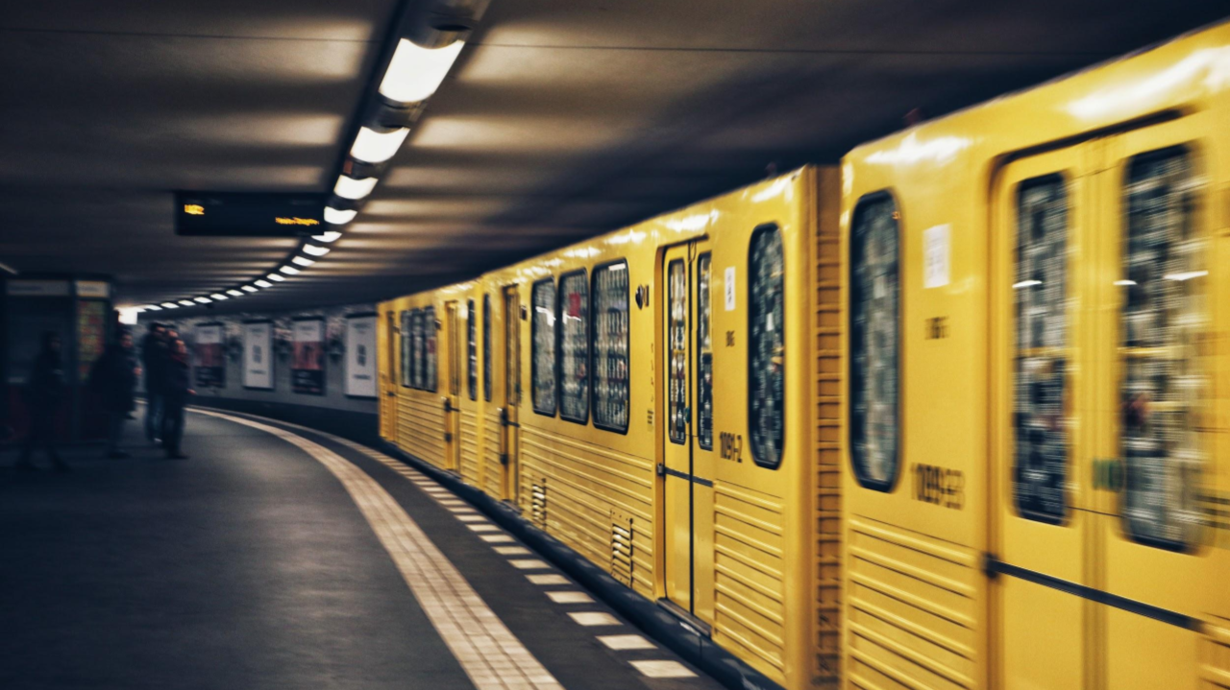
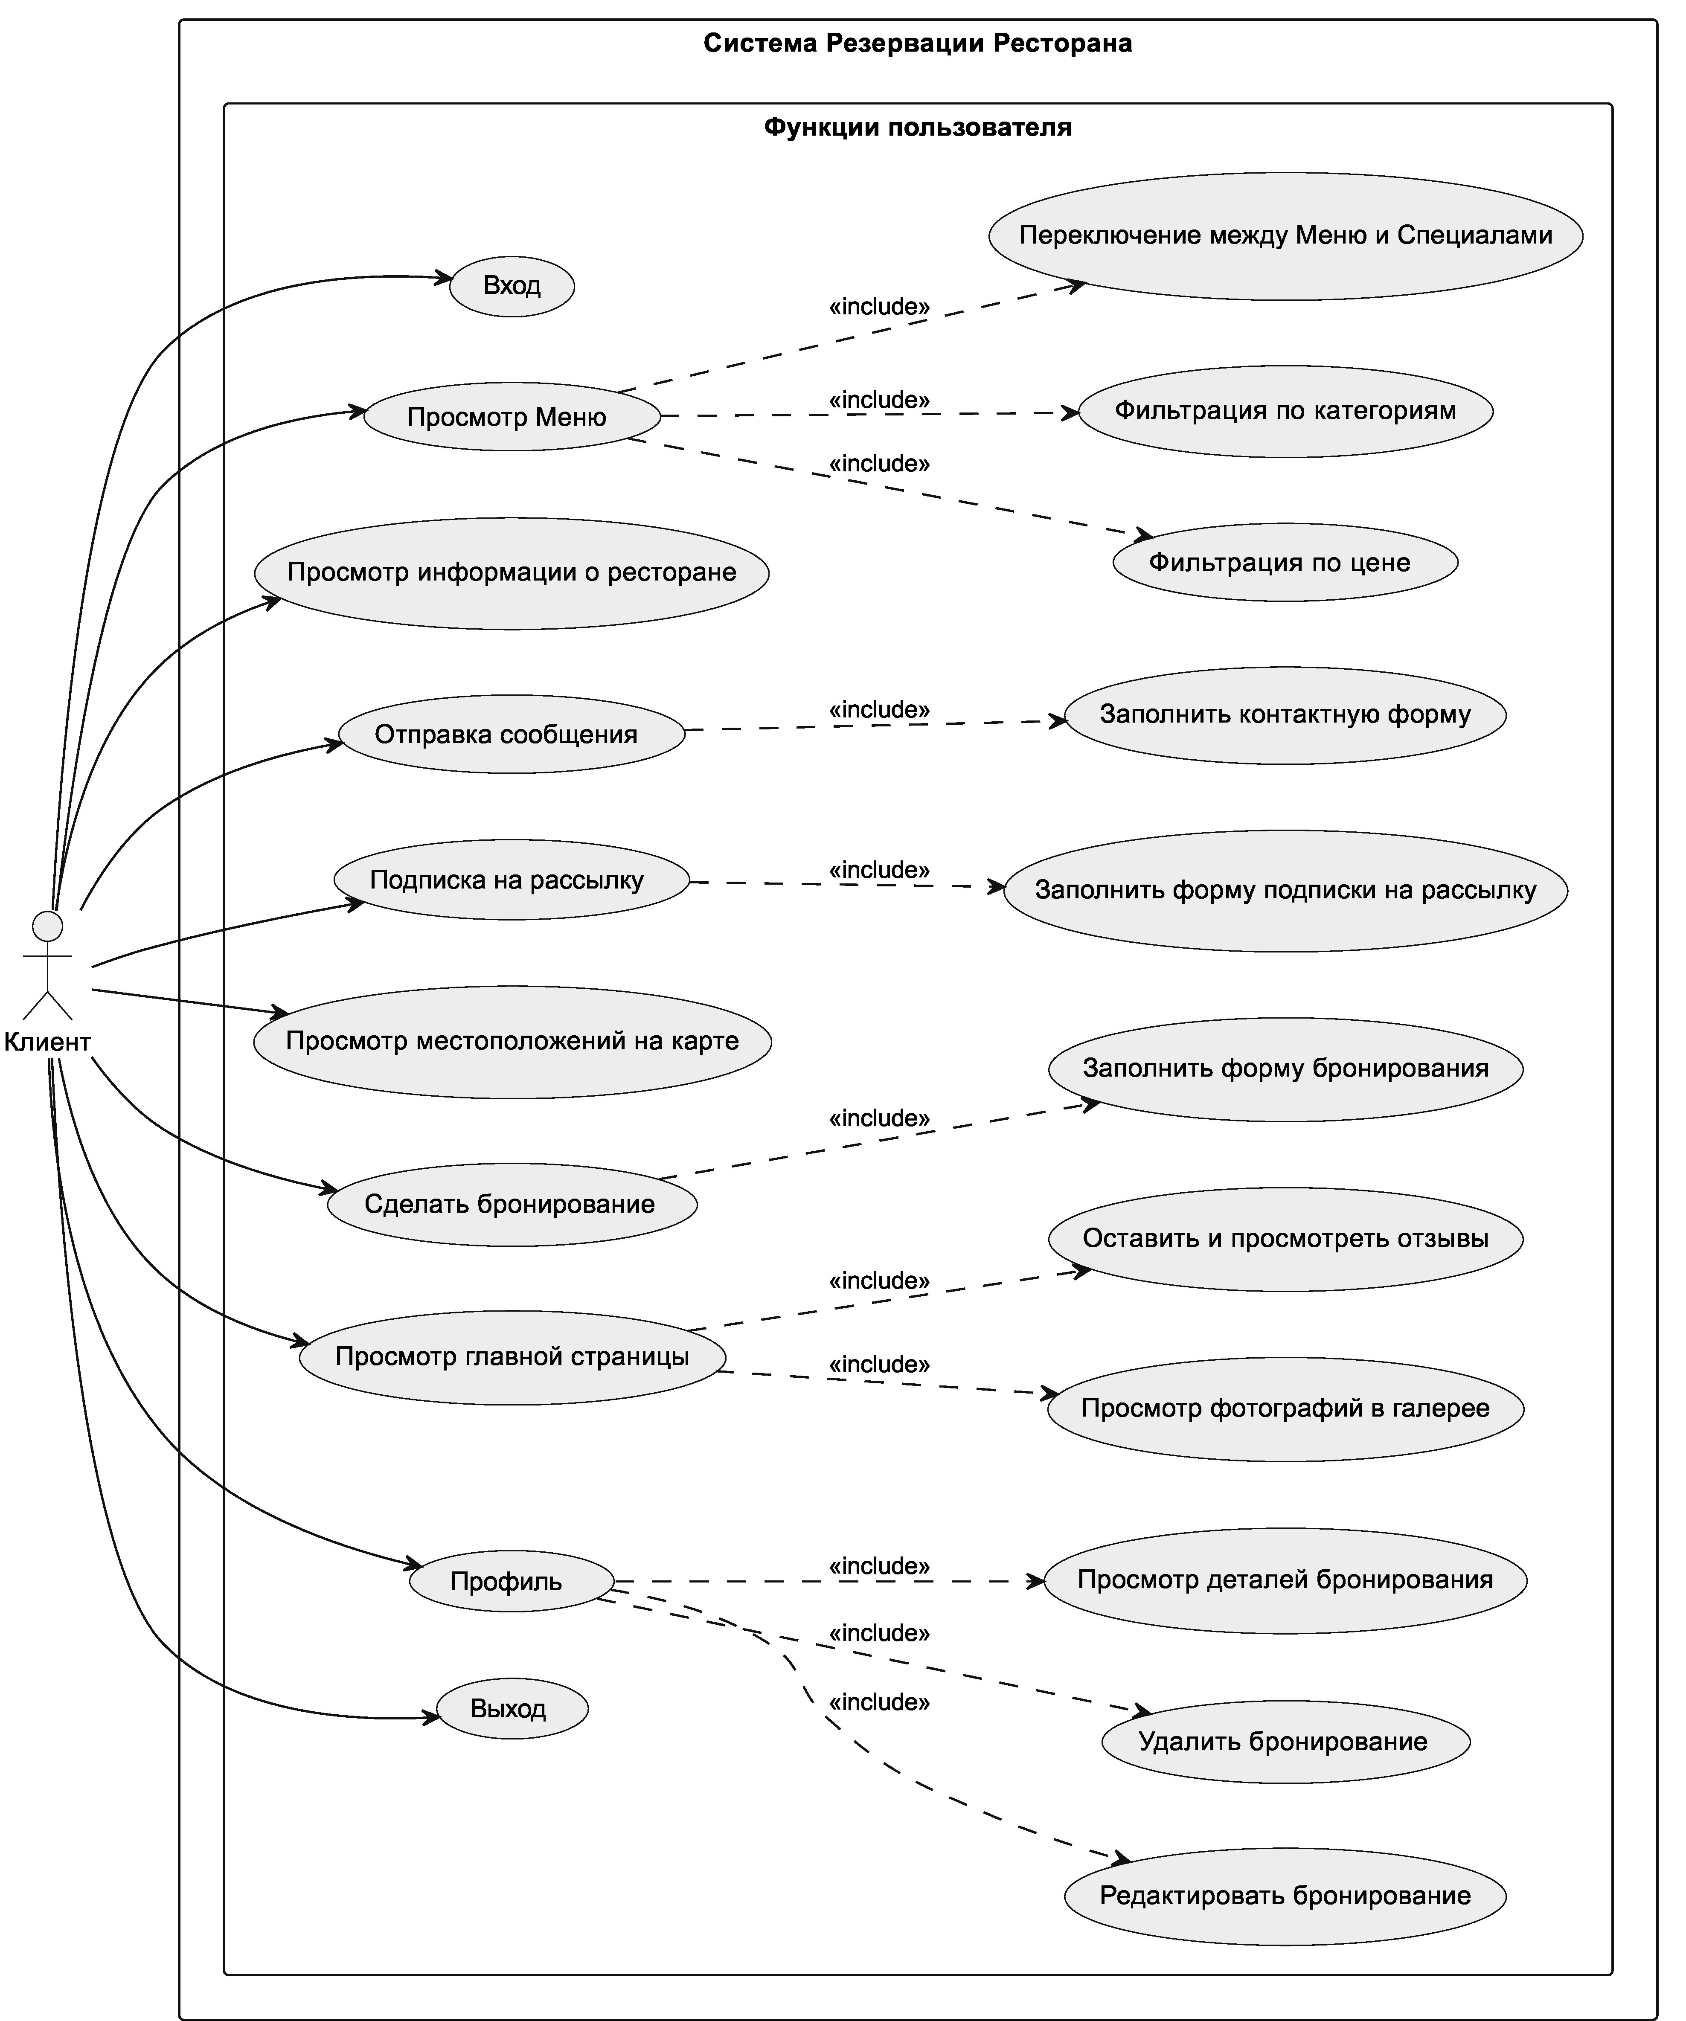

ДИАГРАММА ПРЕЦЕДЕНТОВ
Notes:
Диаграмма прецедентов (Use Case Diagram) — это визуальное представление функциональных требований к системе, которое показывает взаимодействия между пользователями (актерами) и системой, для описания, как различные пользователи могут использовать систему для достижения конкретных целей.

Slide 7
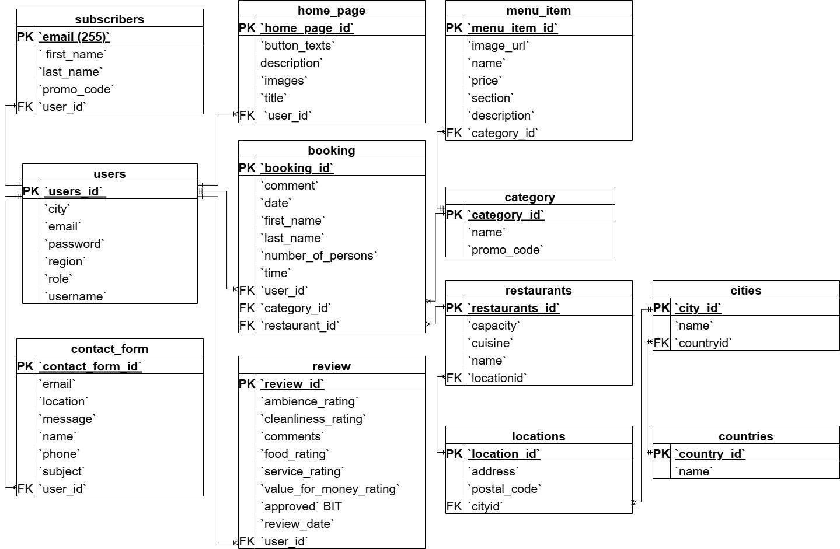
ДИАГРАММА ERD
Notes:
Диаграмма прецедентов (Use Case Diagram) — это визуальное представление функциональных требований к системе, которое показывает взаимодействия между пользователями (актерами) и системой, для описания, как различные пользователи могут использовать систему для достижения конкретных целей.

Slide 8
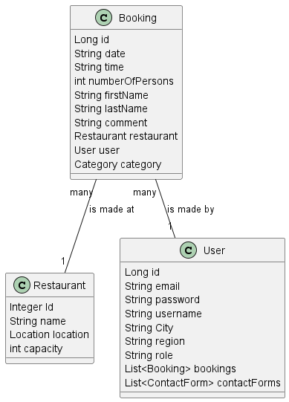
ДИАГРАММА КЛАССОВ
Notes:
Диаграмма прецедентов (Use Case Diagram) — это визуальное представление функциональных требований к системе, которое показывает взаимодействия между пользователями (актерами) и системой, для описания, как различные пользователи могут использовать систему для достижения конкретных целей.

Slide 9


ПРЕИМУЩЕСТВА
Высокая стоимость и необходимость предоплаты ограничивают доступность, отсутствие гибкости в изменении или отмене брони.
Бронирование без предоплаты
Ограниченные опции для бронирования только через интернет, сложный и длительный процесс возврата денег при отмене.
Гибкость изменений и отмены
Notes:
Недостатки
Преимущества нашей системы
Бронирование без предоплаты: Наша система позволяет пользователям бронировать стол без финансовых обязательств на стадии бронирования, что снижает порог входа и делает процесс более доступным.
Гибкость изменений и отмены: Пользователи могут легко изменять или отменять бронирование без штрафов или потери предоплаты, что добавляет удобства и улучшает пользовательский опыт.

Slide 10
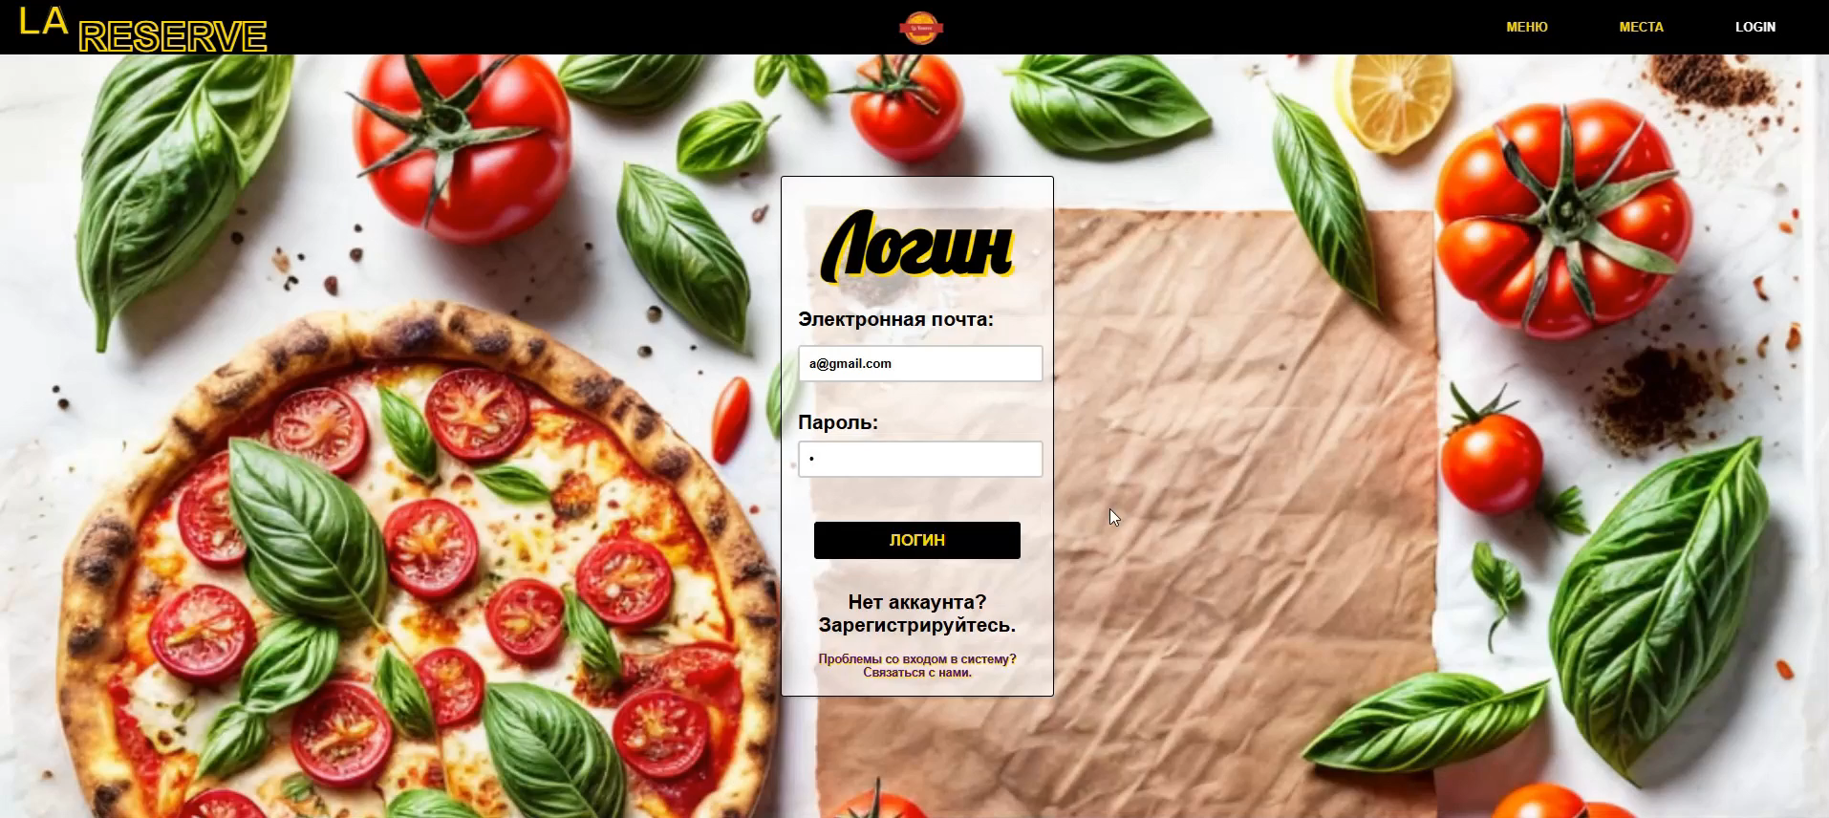
РЕАЛИЗАЦИЯ ИНТЕРФЕЙСА
ПРОЦЕСС БРОНИРОВАНИЯ:
ПРОСТОЙ
ЭФФЕКТИВНЫЙ
Notes:
Обратите внимание, что вы можете услышать мое мнение:<br/><br/> <strong>Политика уровня:</strong> Нет необходимости в соседней двери. Запись производится после 1-го времени, после этого посетите без уровня, если вы не достигли уровня:</strong> Хотя за отмену уровня оплаты Если не будет предупреждения, минимальный объем защиты будет уменьшен на 3 часа для планирования. самолет. Эта Вежливость помогает нам подняться в наши места и эффективно обслуживать других гостей <br/> <br/> <strong> а: </strong> Повторное неявление при регистрации пез предварительной заявки на латы будущего уровня < br/><br/> <strong>Использование данных и конфиденциальность:</strong> , будут использоваться объекты. Можно контролировать бронирование и доставку услуги. Вы будете проинформированы о вашей конфиденциальности и безопасности. <br/><br/> Примечание: ерянные или украденные на территории заведения.< br/><br/> <strong>Условия изменения:</strong> Ресторан заблокирован по своему праву. изменять Нет никакого влияния и никакого предсказания. Текущий голос в настоящее время отправляется на веб-сайт.

Slide 11
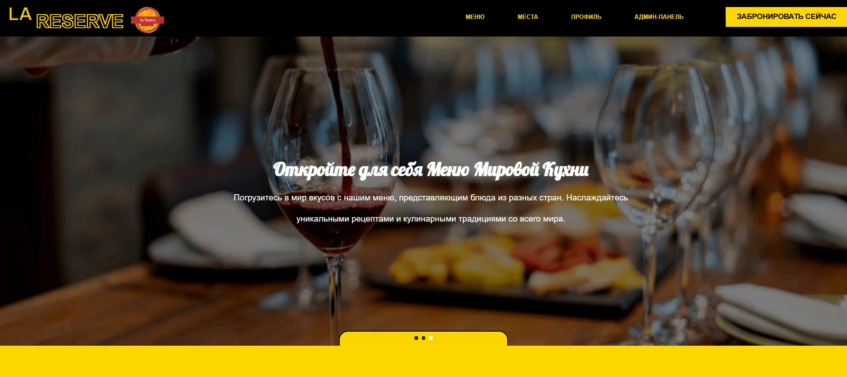
РЕАЛИЗАЦИЯ ИНТЕРФЕЙСА
- ГЛАВНАЯ СТРАНИЦА
- СТРАНИЦА МЕНЮ

Slide 12
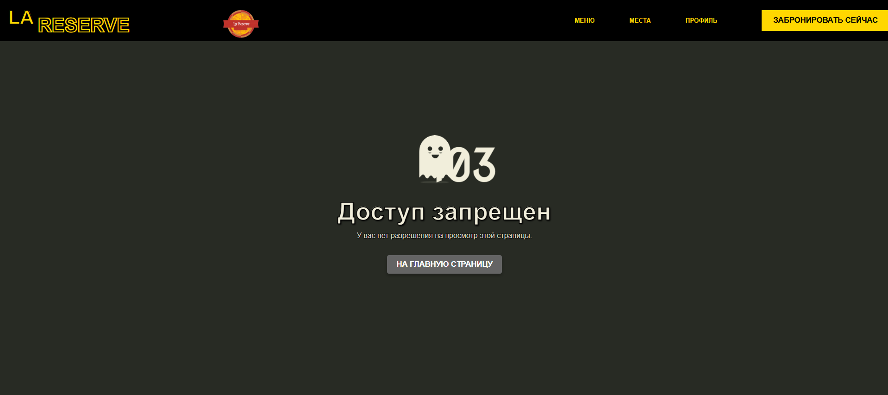
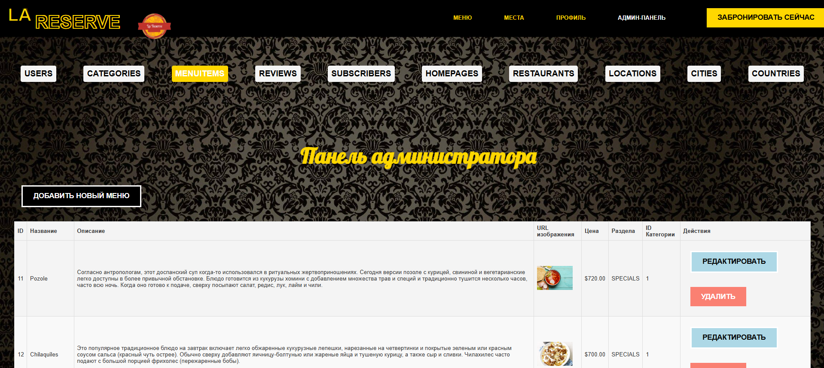


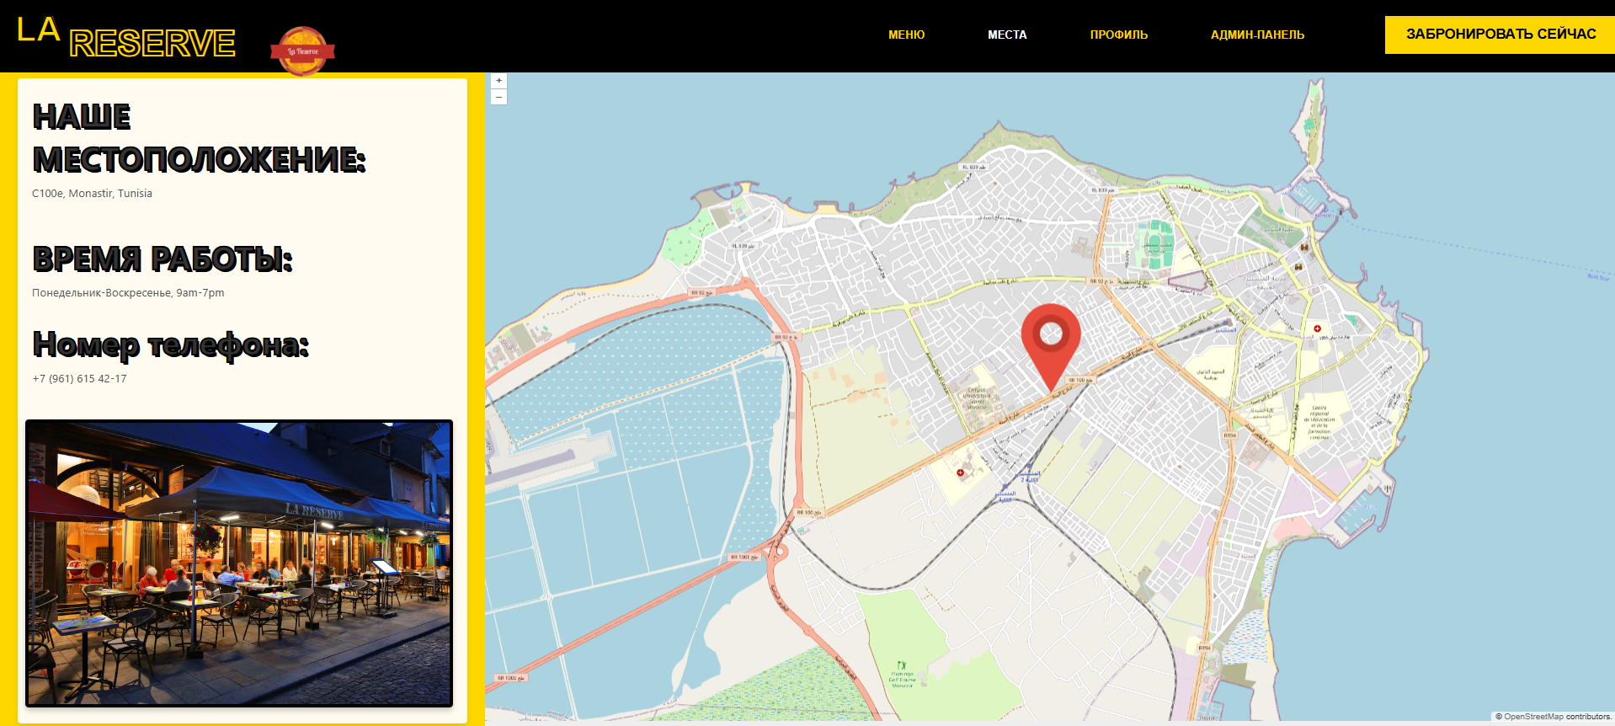
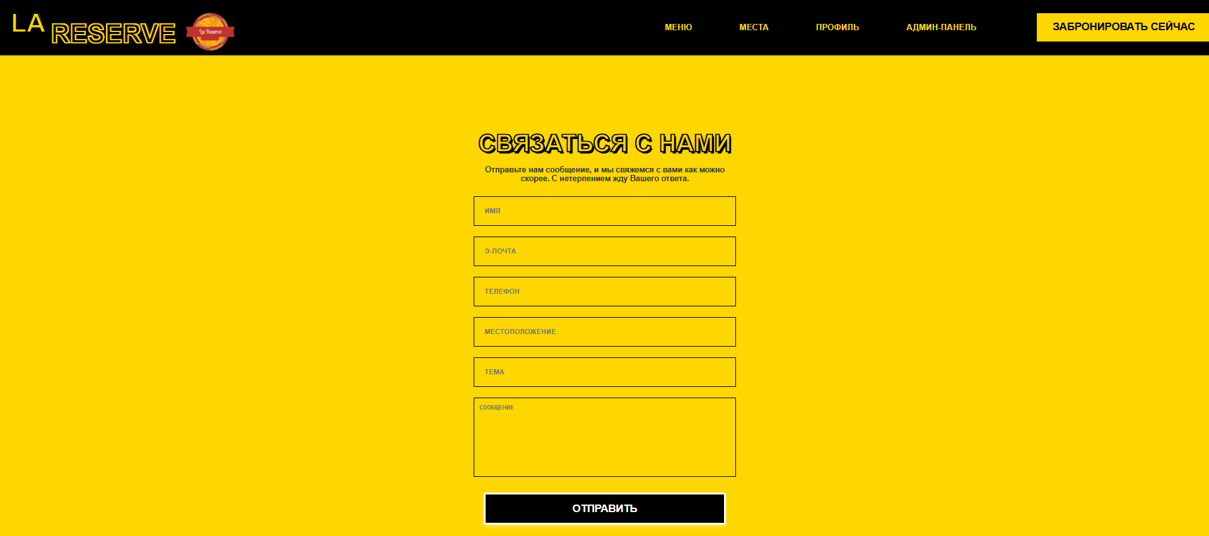
РЕАЛИЗАЦИЯ ИНТЕРФЕЙСА
СТРАНИЦА
МЕСТОПОЛОЖЕНИЯ
- КОНТАКТЫ СТРАНИЦА
- « О НАС » СТРАНИЦА
- НОВОСТНАЯ РАССЫЛКА СТРАНИЦА
- АДМИН ПАНЕЛЬ СТРАНИЦА
- СТРАНИЦА НЕ РАЗРЕШЕН ДОСТУП К ПАНЕЛИ АДМИНИСТРАТОРА
12

Slide 13
ЗАКЛЮЧЕНИЕ
Основная цель системы:
Предложенная система онлайн-бронирования предназначена для становления ключевым инструментом в руках рестораторов.
Улучшение операционной эффективности:
Система позволяет улучшить операционную эффективность в управлении рестораном.
Повышение уровня обслуживания:
Способствует повышению качества обслуживания клиентов.
Повышение удовлетворенности клиентов:
Внедрение системы способствует увеличению удовлетворенности клиентов за счет более эффективного сервиса.
Укрепление конкурентных позиций:
Помогает ресторанам значительно усилить свои конкурентные позиции в условиях быстро меняющегося рынка.
Notes:
Предложенная система онлайн-бронирования предназначена для того, чтобы стать ключевым инструментом в руках рестораторов, позволяя им улучшить операционную эффективность и уровень обслуживания. Внедрение этой системы поможет ресторанам не только повысить удовлетворенность клиентов, но и значительно усилить их конкурентные позиции в условиях быстро меняющегося рынка.

Slide 14



LA RESERVE
Система онлайн-бронирования столиков в ресторане
Выполнил: студент 3 курса Маатук Д.
Руководитель: А. А. Вахтин, доцент
Воронеж 2024

